Slide 1
APT in a nutshell
@gdigugli
@dbaeli

Slide 2
Speakers
@dbaeli
@gdigugli
Chien de berger Agile pour
Developpeur de plus de 30 ans
Usine logicielles & DevOps
Qualité Logicielle
Dévelopeur java depuis 1999
Architecte pour
ILOG - IBM
librairie graphique 2D
moteur de règles
Prima-Solutions
plate-forme de services pour J2EE
code génération de modèle métier

Slide 3
APT : qu’est-ce que c’est?
Annotation Processing Tool
Souvenez vous la commande CPP et les #define
Les processeurs s’intercalent entre la lecture des fichiers sources et le générateur de bytecode
Approche de plugins basée sur java.util.ServiceLoader (META-INF/services)
Pas de framework de templating pour générer des fichiers code source java

Slide 4
Appeler APT depuis la ligne de commande javac
javac
-cp $CLASSPATH
-proc:only
-encoding UTF-8
-processor $PROCESSOR
-d $PROJECT_HOME\target\classes
-s $PROJECT_HOME\target\generated-sources\apt
-sourcepath $SOURCE_PATH
-verbose
$FILES
-proc:none
fqcn des
implémentations
optionnel

Slide 5
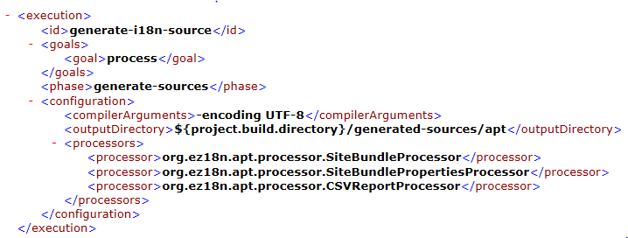
Appeler APT depuis maven
Le plugin maven-compiler avec des options passées « à la main »
Le plugin org.bsc.maven:maven-processor-plugin (google code)

Slide 6
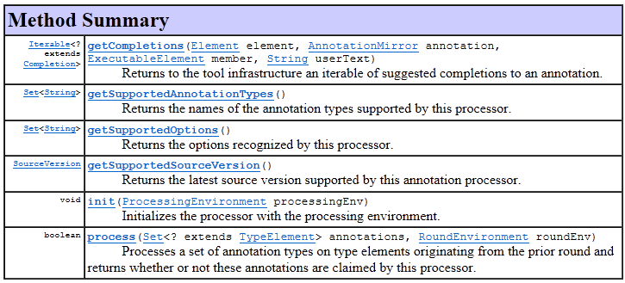
L’API javax.annotation.processing
Interface Processor et classe AbstractProcessor

Slide 7

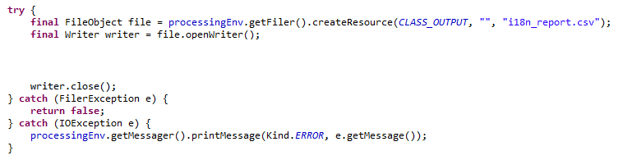
Exemple de processor
@SupportedAnnotationTypes pour déclarer l’annotation cible
Créer un FileObject pour écrire du contenu

Slide 8
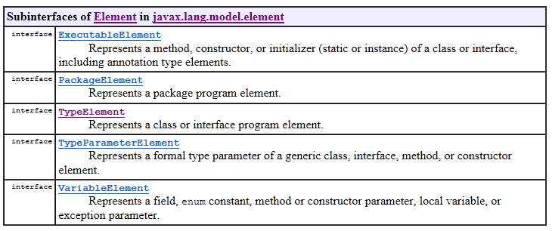
Meta modèle d’un fichier source java
Quelques sous type d’Element que l’on caste en fonction de Element.getKind()

Slide 9
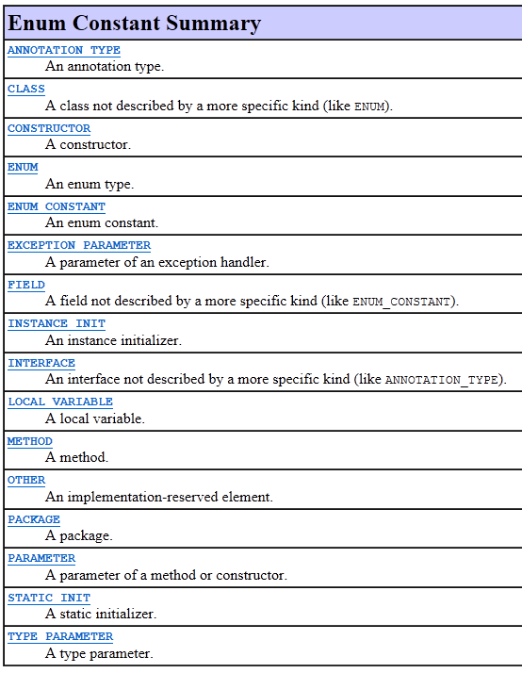
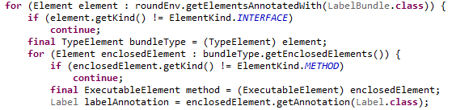
Méta modèle d’un fichier source

Slide 10
Comparaison avec java.lang.reflect
Java.lang.reflect | Javax.annotation.processing
java.lang.Class | TypeElement
Constructor | ExecutableElement
Field, Parameter | VariableElement
Method | ExecutableElement
java.lang.Package | PackageElement
NO Class.newInstance()
NO instanceOf, NO isAssignable()
NO getConstructor, getMethod, …
Impossible de tester l’arbre d’héritage lorsqu’on navigue dans le source d’une classe

Slide 11
Ca sert à quoi ?
Injecter des patterns répétitifs et complexes
Générer des factories, des singletons
Générer des délégations avec du code de management
Assertions
Sonde JMX
Transaction
Gestion des data sources
Générer des rapports sur du code
Tables de références
Requêtes SQL embarquées dans le code java

Slide 12
Pattern avec injection – je fais un framework
Annoter des beans ou des interfaces
Générer les implémentations ou les proxy
Injecter les implémentations
Générer les descripteurs pour le framework d’injection ou utiliser un classpath scanneur
Le code client ne doit pas avoir de références sur le code généré
Possibilité de mixer le code généré avec des annotation interprétées à runtime
Utiliser les conventions de nommage des classes cibles et la réflection

Slide 13
Analyse et transformation de code vers des fichiers plats
Générer des fichiers pour le tableurs
Cartographie des @Deprecated dans une base de code volumineuse
Données métiers pour de la documentation : les constantes de toutes les énumérations d’un modèle métier
Générer des fichiers properties
Configuration de l’application pour le staging (développement/recette/production)

Slide 14
DSL avec des annotations
Ajouter des annotations qui paramètrent un pattern complexe
Par exemple: le pattern pour des MBeans en ajoutant des méthodes de moyenne ou de dérivée en fonction du temps sur les sondes primitives
Le code client référence directement le code généré
Le code généré ne peut pas être utilisé dans le même module
requière une modularisation soigneuse

Slide 15
No limit …
Tentation de générer trop de patterns
Un plugin APT est difficile à maintenir
Les tests unitaires sont complexes à écrire
Chronophage à debugger
Parfois plus de complexité dans un processeur APT que de maintenir un pattern à la main
Peu de références ou de support
Outillage inexistant pour le templating du code à générer
Penser à utiliser freemarker ou velocity

Slide 16
Compilation : une ou deux passes ?
Une passe
Le plugin APT s’exécute dans la même exécution que la compilation des sources java ‘statiques’
Le code source apparait directement sous forme de bytecode (.class)
Difficile à debugger en cas de soucis
Deux passes
On exécute javac en mode proc:only
Puis une deuxième fois en mode proc:none avec les sources générées dans le sourcepath
Le debug devient possible sur le code généré

Slide 17
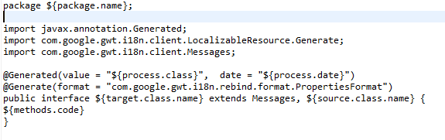

Templating
A votre guise !
Respecter l’indentation classique java si vous travaillez en ‘deux passes’
Un petit moteur de template tient dans une classe
Moteur de macro de apache ant

Slide 18
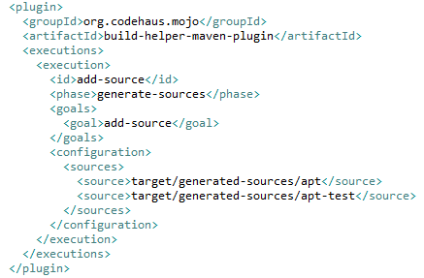
APT dans mon IDE
La plupart des IDE sont configurés avec javac en mode proc:none
Les IDE sont souvent configurable pour activer le mode de compilation ‘une passe’
Aucun support pour le mode ‘deux passes’
En mode ‘deux passes’ : penser à configurer le répertoire de sources générées dans les projets de l’IDE

